Slide 1

CRUSTCORE / ЦИФРОВОЙ ПРОДУКТ
MOZZARO
Заказ пиццы —
просто и удобно.
ОТСКАНИРУЙТЕ QR-КОД
mozzaro-1.onrender.com
Веб-приложение • .NET 9 • PostgreSQL
ПРЕЗЕНТАЦИЯ ПРОЕКТА • 2026

Slide 2
Идея проекта
ПРОБЛЕМА
РЕШЕНИЕ
ЦЕЛЬ
Заказ пиццы может требовать лишних действий.
Веб-сайт для выбора пиццы и оформления заказа.
Простой путь от меню до истории заказов.
Меню → Выбор → Корзина → Заказ → История
02

Slide 3
Возможности для клиента
01 / КАТАЛОГ
02 / КОРЗИНА
Каталог пицц и их описание
Добавление товаров и изменение количества
03 / ОФОРМЛЕНИЕ
04 / ИСТОРИЯ
Вход в аккаунт и адрес доставки
Просмотр оформленных заказов
Интерфейс будет показан в работающем сайте.
03

Slide 4
04 / АРХИТЕКТУРА
Clean / Onion Architecture
WEB API
HTTP-запросы и точка входа
APPLICATION
Сценарии и бизнес-операции
DOMAIN
Основные сущности и правила
INFRASTRUCTURE
Реализация внешних зависимостей
ХРАНИЛИЩЕ
PostgreSQL / Neon
Полная схема проекта
Открыть Mozzaro_Arch.txt на GitHub
Схема упрощена для презентации; детали — в архитектурном файле.

Slide 5
Модель базы данных
Пользователь
Пицца
Категория
Учётные записи
Название, цена, описание
Группировка меню
Ингредиент
Корзина / Элемент
Заказ / Позиция заказа
Список ингредиентов
Выбранные товары
Оформленные заказы
PostgreSQL • Neon • Entity Framework Core
PostgreSQL: реляционные связи и целостность данных; Neon — облачное размещение.
05

Slide 6
06 / ИНСТРУМЕНТЫ
Технологии проекта
C#
.NET 9
Язык и платформа
ASP.NET
Core
Backend / API
Blazor
Web UI
Клиентский интерфейс
PostgreSQL
Neon
База данных
EF Core
ORM
Доступ к данным
xUnit
Moq
Тестирование
Git
GitHub
Контроль версий
Render
Deploy
Размещение сайта

Slide 7
Требования и объём проекта
ФУНКЦИОНАЛЬНЫЕ
НЕФУНКЦИОНАЛЬНЫЕ
Регистрация и вход
Каталог и описание пицц
Корзина и изменение количества
Оформление и адрес доставки
История заказов
Разделение слоёв архитектуры
Хранение данных в PostgreSQL
Взаимодействие через REST API
Проект автоматических тестов
Контроль версий исходного кода
Открыть SRS-документ
07

Slide 8
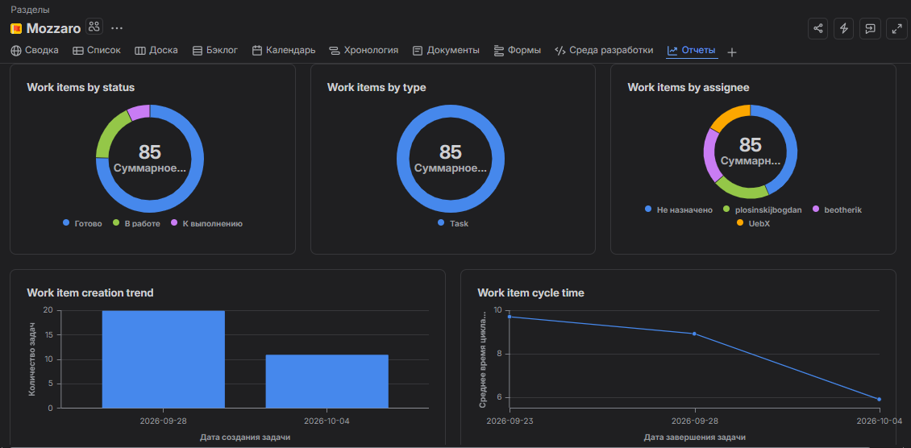
Управление проектом в Jira
85
Задач в Jira
СПРИНТЫ
Статусы и распределение задач
Открыть отчёт Jira
08

Slide 9
Роли в команде
01 Backend и API
Логика приложения, сервисы и обработка запросов.
02 База данных
Модели данных, PostgreSQL и работа с EF Core.
03 Frontend и UX
Интерфейс Blazor, страницы и удобство пользователя.
04 Тестирование и документация
Автотесты, проверка функций и техническая документация.
Роли показывают основные зоны ответственности в проекте.

Slide 10
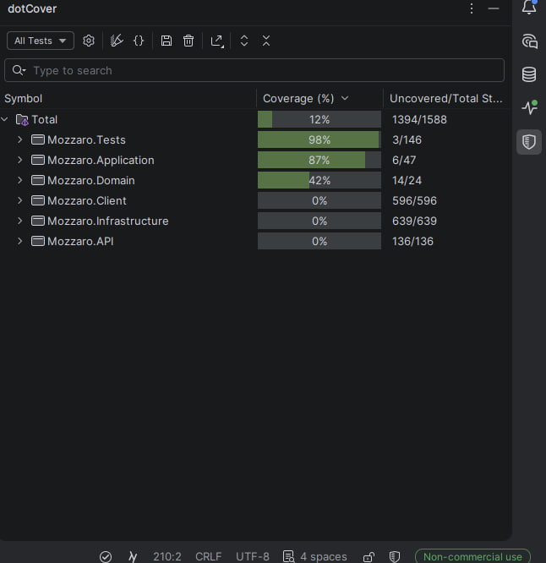
Тестирование и покрытие
12%
Общее покрытие кода
98%
Покрытие проекта Mozzaro.Tests
API, Infrastructure и Client требуют дополнительных тестов.
09

Slide 11
Процесс разработки
ПЛАН
РАЗРАБОТКА
КОНТРОЛЬ
ПРОВЕРКА
ПУБЛИКАЦИЯ
Требования
Реализация
Статусы Jira
Тесты и проверки
GitHub → Render
→
→
→
→
GitHub хранит исходный код и историю проекта.
Открыть репозиторий
10

Slide 12
API и развёртывание
REST API
ВЕБ-ПРИЛОЖЕНИЕ
БАЗА ДАННЫХ
HTTP-запросы связывают клиент и сервер.
Рабочий сайт размещён на Render.
PostgreSQL размещён на Neon.
Ссылки проекта
Сайт
GitHub
Jira
SRS
11

Slide 13
Git и командная работа
Git + GitHub
История изменений и общий репозиторий
Jira
Backlog, задачи и статусы работы
4 роли
Backend, данные, UI, тесты и документация
GitHub хранит исходный код и историю изменений.
Jira помогает отслеживать задачи и их статусы.
Открыть репозиторий GitHub

Slide 14
SRS и план разработки
Функциональные
Каталог, корзина, аккаунт и оформление заказа
Нефункциональные
Разделение слоёв, хранение данных, API
План работ
Требования → задачи Jira → реализация
Требования SRS связаны с задачами и реализованными функциями.
Открыть SRS-документ

Slide 15
API и техническая документация
REST API
Клиент взаимодействует с сервером через HTTP
HTTP
Методы и статус-коды — по реальным эндпоинтам
Документы
README, SRS и архитектурный файл
Документация проекта и архитектурная схема доступны в репозитории.
GitHub: код и README
Архитектура проекта

Slide 16
Качество, запуск и ограничения
Развёртывание
Сайт размещён на Render; БД — Neon
Тестирование
Текущий общий code coverage — 12%
Направление улучшения
Увеличить покрытие API, Infrastructure и Client
Честно показываем достигнутое и области, требующие доработки.
Качество проекта оценивается по тестам, покрытию и стабильности запуска.

Slide 17
MOZZARO / CRUSTCORE
Попробуйте идею.
Оцените продукт.
Отсканируйте QR-код, чтобы открыть сайт.
ОТКРЫТЬ MOZZARO
mozzaro-1.onrender.com
Спасибо за внимание • Вопросы?
Свежая пицца. Удобный заказ.

